Slide 1
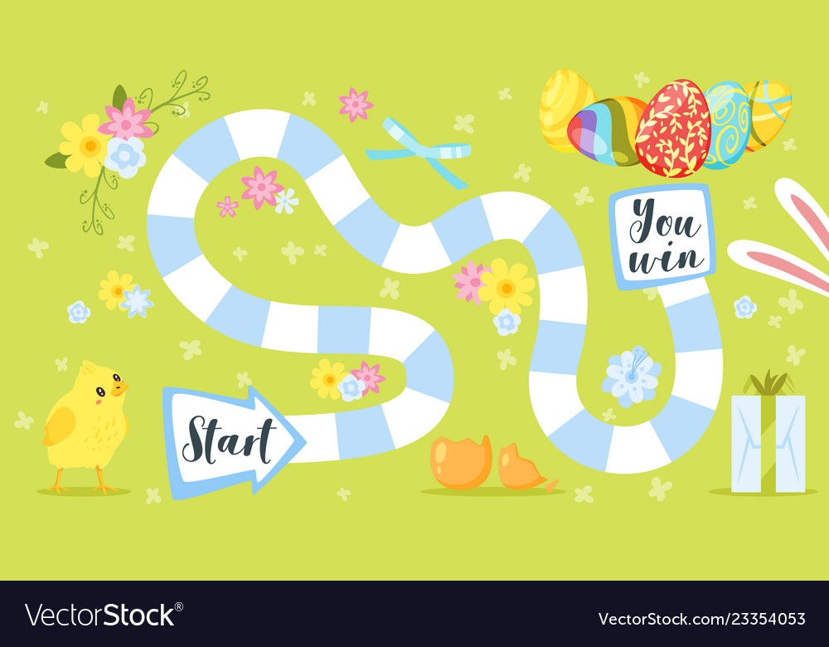
Easter game

Slide 2





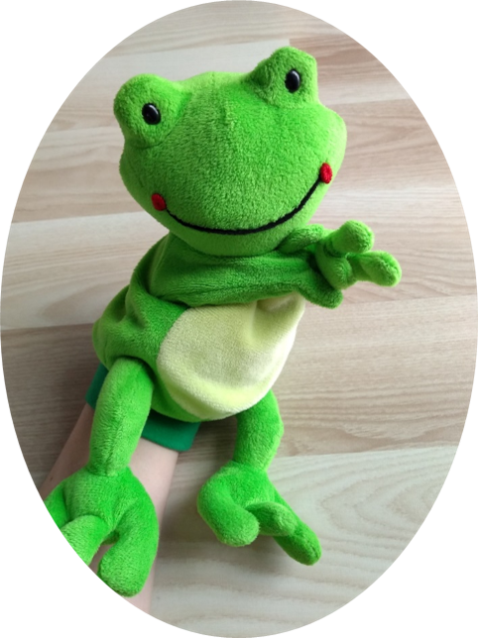
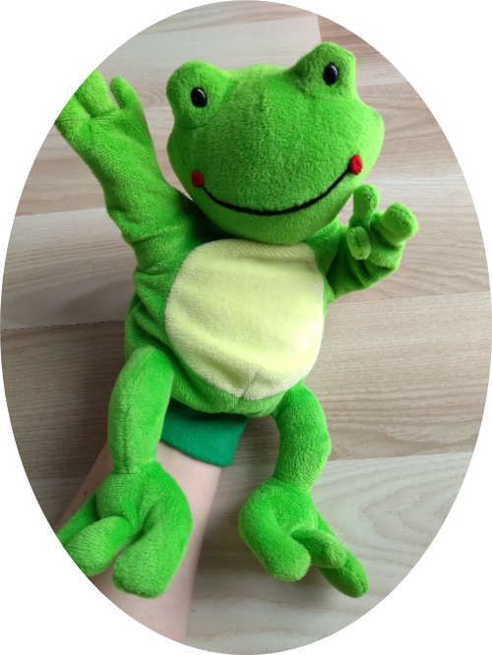

Slide 3

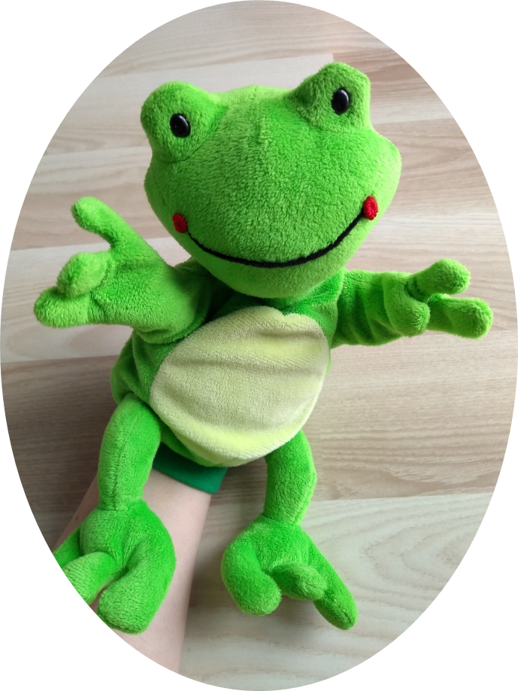


Slide 4
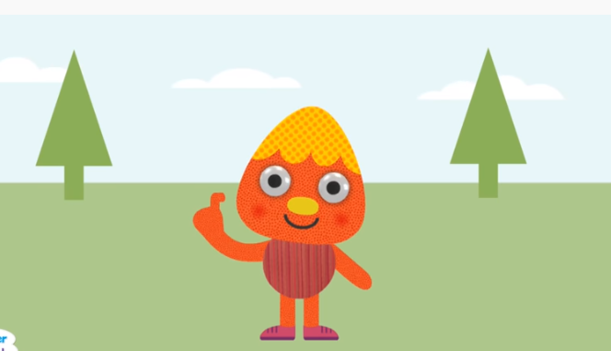




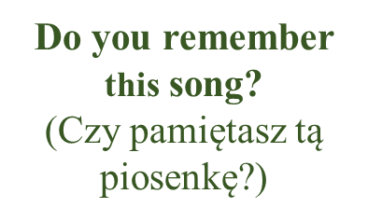
One Little Finger | featuring Noodle & Pals | Super Simple Songs - YouTube

Slide 5

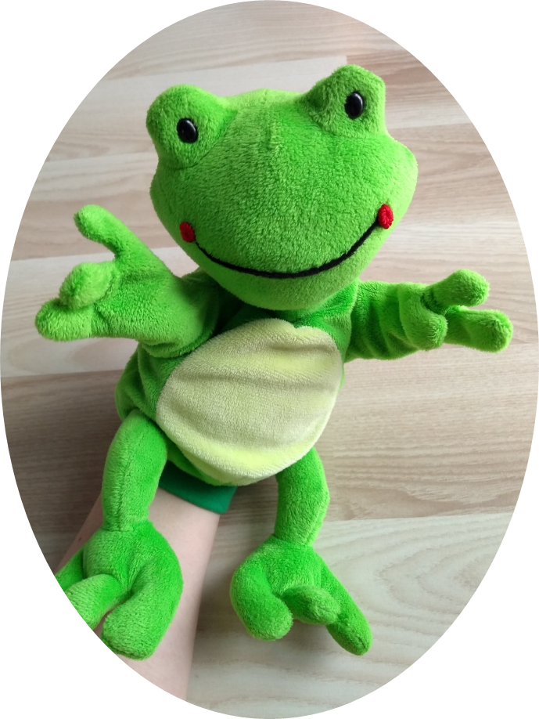
Look carefully and tell:
What is it?
(Przyjrzyj się uważnie i powiedz: Co to jest?)

Slide 6
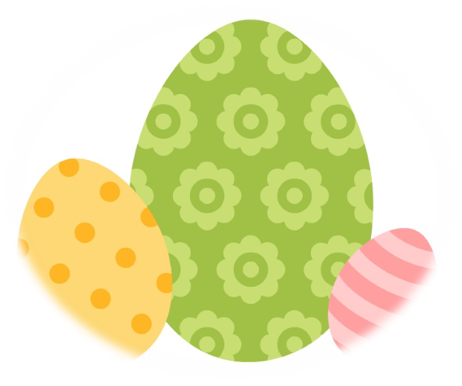
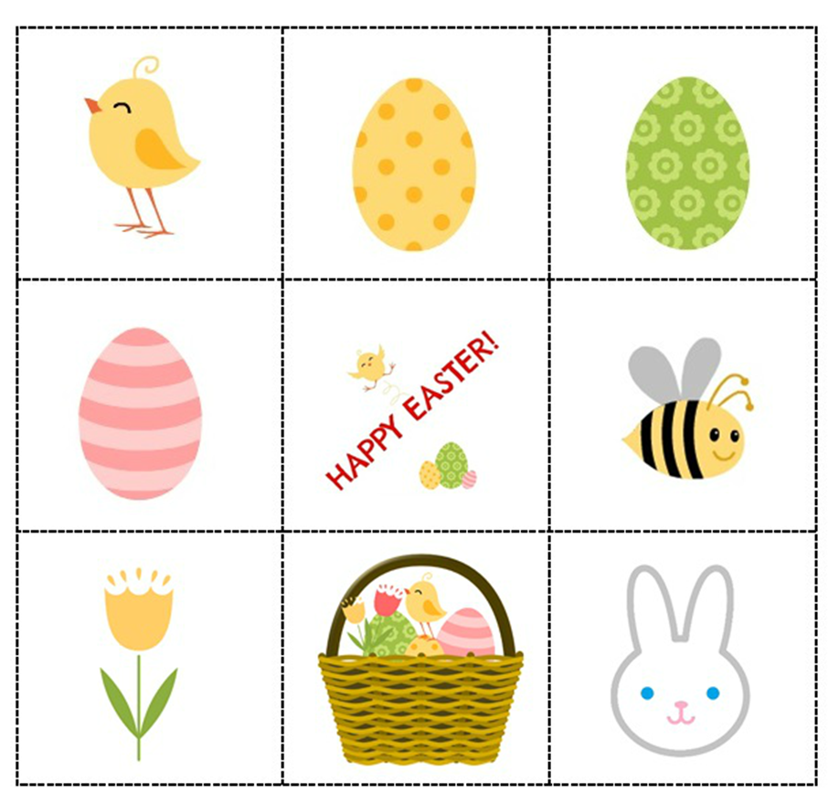


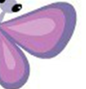

an Easter eggs
a butterfly
an egg
a lamb
a flower
a bee
an easter basket
a Chick
a bunny

Slide 7
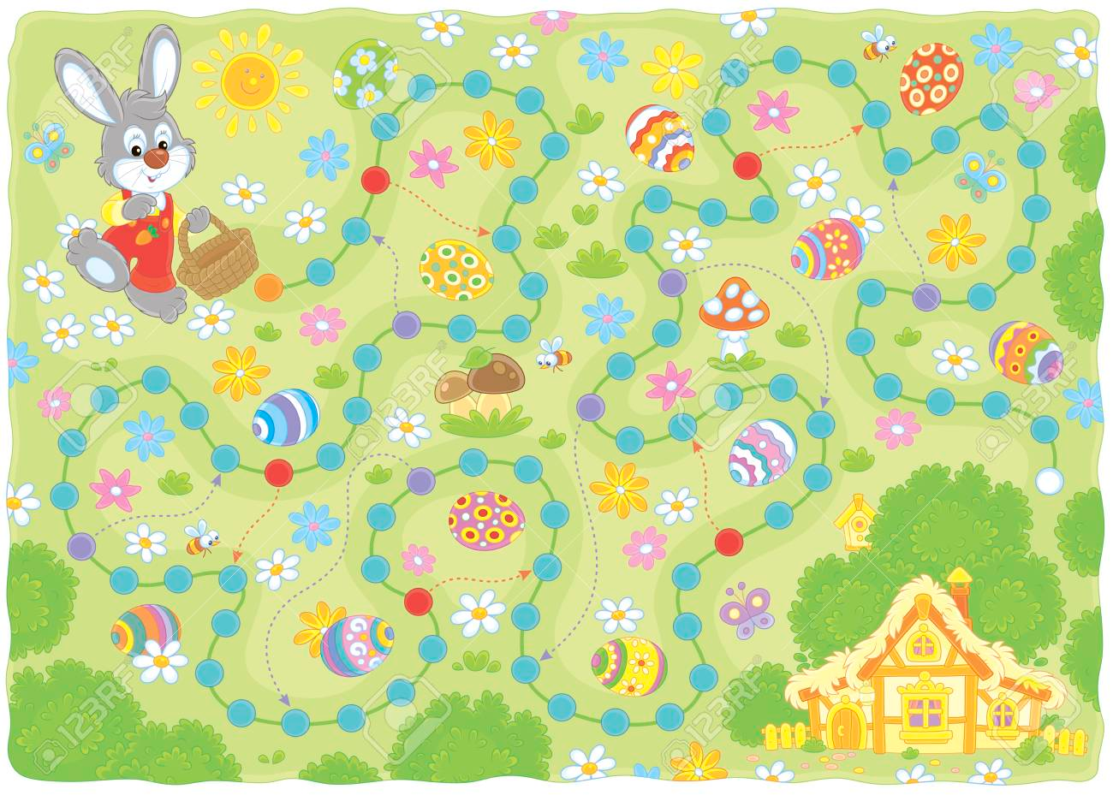
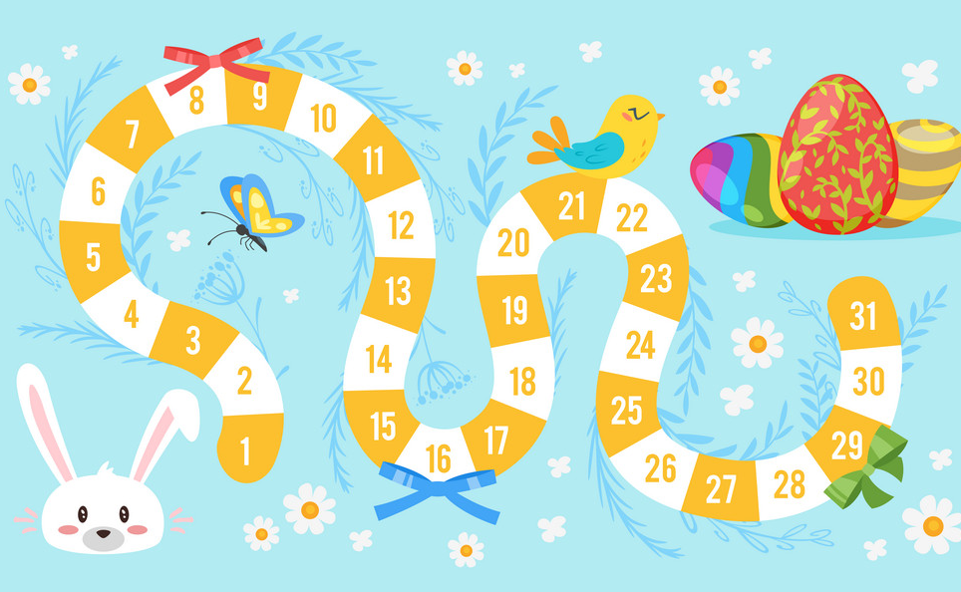

Today, I will show you new game.
(Dziś, pokażę Ci nową grę).

Slide 8

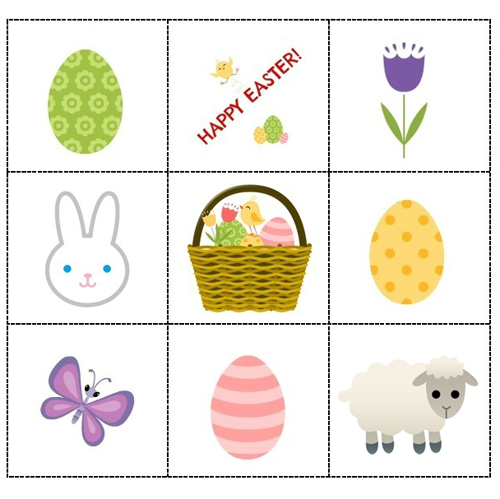
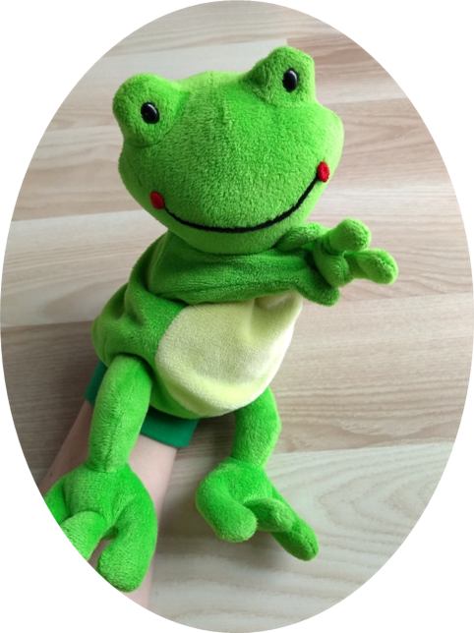
Easter BINGO game !!!
(Wielkanocna gra
w BINGO)!!!

Slide 9
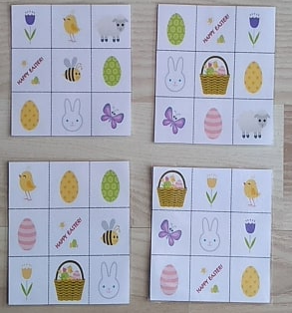

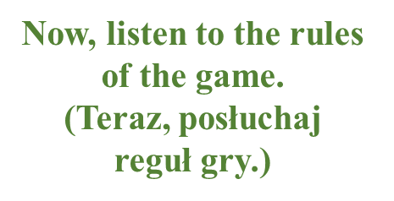
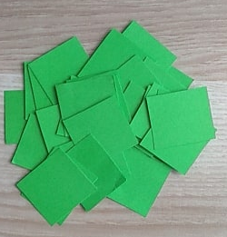

Zabawa przeznaczona jest dla 2-4 graczy.
Drukujemy 4 plansze oraz jeden komplet obrazków do rozcięcia, które będziemy losować podczas gry.
Do zakrywania pól na planszach przygotowujemy małe kolorowe kwadraciki. Równie dobrze sprawdzą się guziki, pompony.

Slide 10
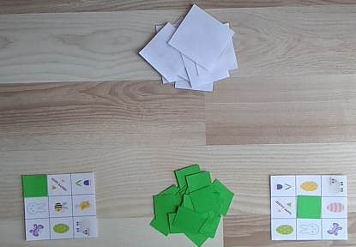
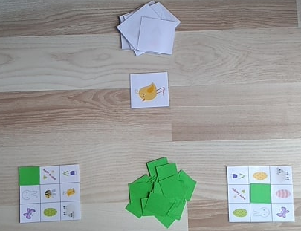
Wybieramy miejsce do gry.
Układamy plansze, kwadraty do zakrywania oraz obrazki i z ilustracjami.
Na zmianę losujemy po 1 obrazku.
Kto odnajdzie obrazek na swojej planszy, zakrywa go kwadracikiem. Wygrywa osoba, która jako pierwsza zakryje wszystkie pola na swojej planszy.

Slide 11

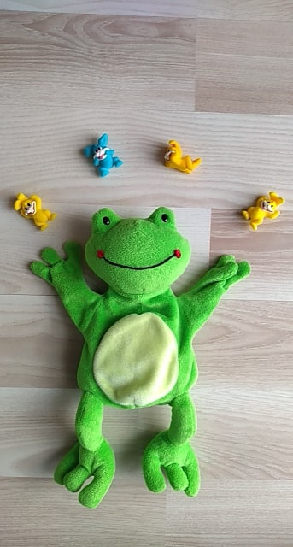
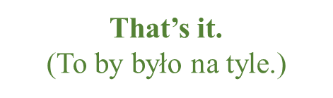
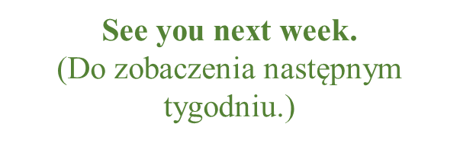


Good bye, boys !
Pss…Mamo, Tato ☺
Karty do gry przesyłam w oddzielnym pliku.

